Slide 1
CHÀO MỪNG CÁC EM ĐẾN VỚI BÀI HỌC NGÀY HÔM NAY!

Slide 2
KHỞI ĐỘNG
Các em hãy nêu cảm nhận sau khi xem xong đoạn video về Hà Nội 12 ngày đêm.

Slide 3
TIẾT 15:
THƯỜNG THỨC ÂM NHẠC: Nhạc sĩ Văn Ký và tác phẩm Bài ca hy vọng
ÔN TẬP BÀI HÁT: Những ước mơ

Slide 4
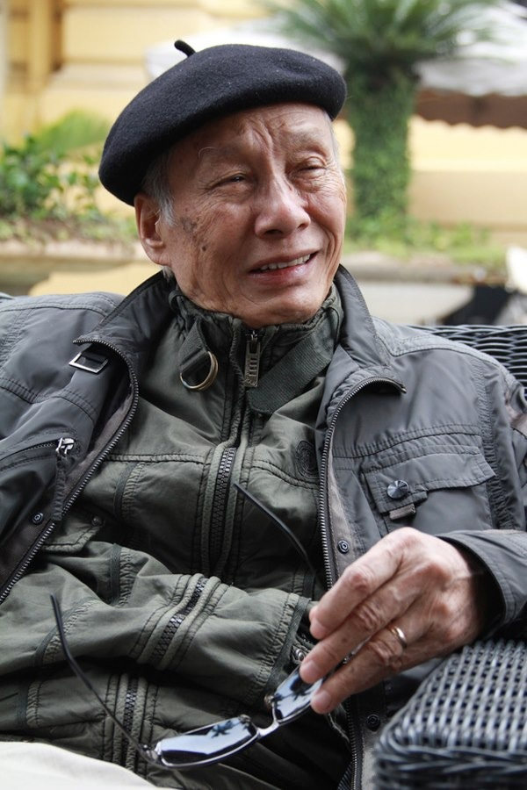
1. Nhạc sĩ Văn Ký
THẢO LUẬN NHÓM
Các em hãy đọc mục 1 - SGK trang 33 và tìm hiểu thông tin về nhạc sĩ Văn Ký:
Năm sinh – Năm mất
Quê quán
Các tác phẩm tiêu biểu.
Nét nổi bật trong âm nhạc của ông là gì?
Giải thưởng

Slide 5
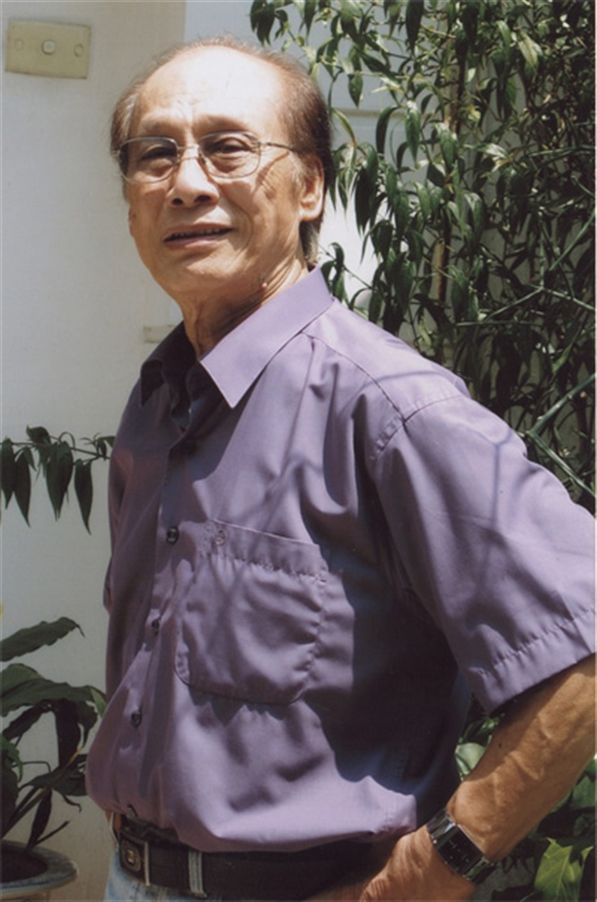
Ông sinh năm 1928 – mất năm 2020.
Quê ở Vụ Bản, Nam Định.
Ông là nhạc sĩ có nhiều đóng góp cho nền âm nhạc Việt Nam.
Nét nổi bật trong âm nhac của ông là giai điệu đẹp, trau chuốt, có cá tính, đậm chất trữ tình nên thơ. Vì vậy, tác phẩm của ông đã được công chúng yêu mến.
Năm 2001, ông được trao tặng Giải thưởng Nhà nước về Văn học – Nghệ thuật

Slide 6
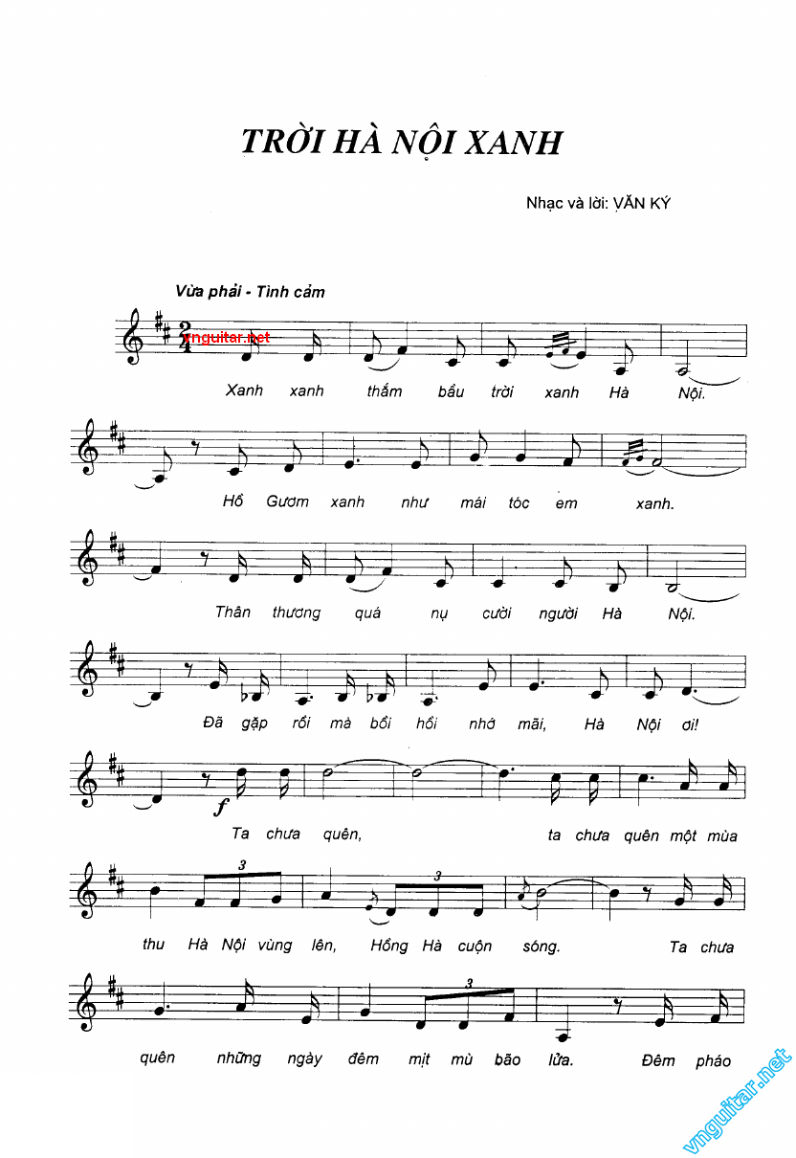
Ông sáng tác từ những năm 1850.
Trong hơn 50 năm qua ông đã viết rất nhiều ca khúc, trong đó có những tác phẩm nồi tiếng như: Bài ca hy vọng, Cô giáo Tày cầm đàn lên đỉnh núi, Trời Hà Nội xanh,...
Ngoài ra ông còn viết ca kịch với các tác phẩm: Nhật kí sông Thương, Đảo xa,.... Nhạc cho các bộ phim và một số tác phẩm nhạc đàn.
Đăc biệt ông có Vũ kịch Kơ Nhí gồm 7 chương viết cho dàn nhạc giao hướng đã được biểu diễn ở Liên Xô (cũ) và Đức

Slide 7
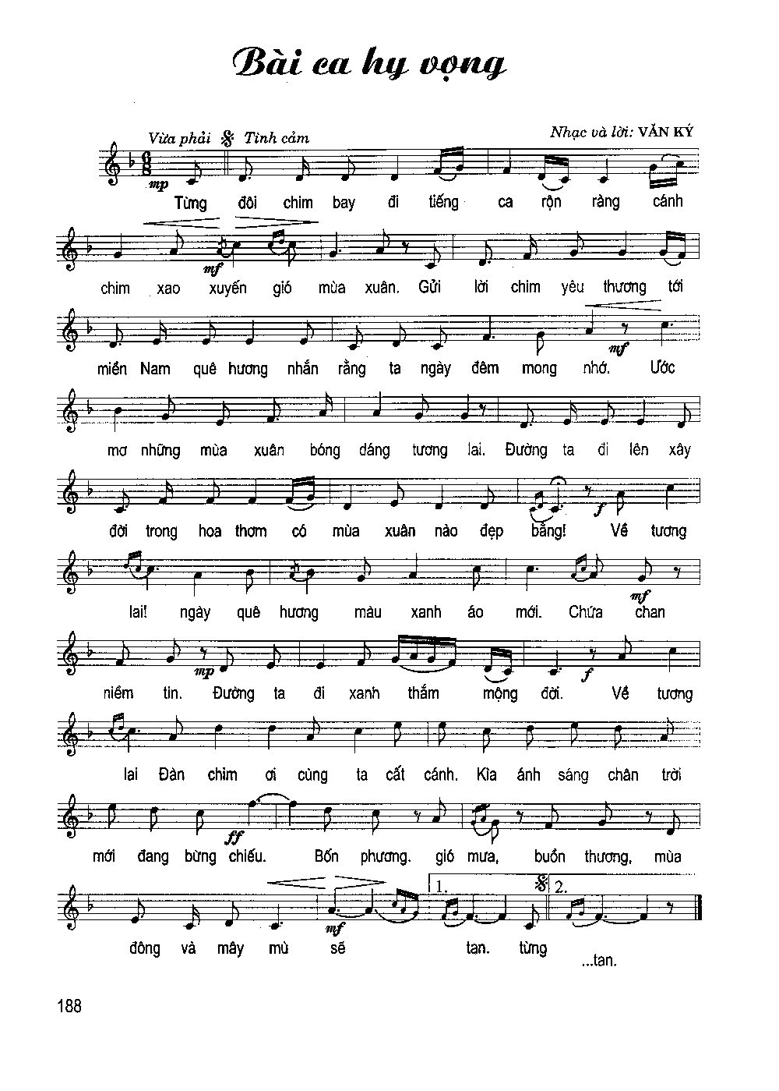
2. Tác phẩm “Bài ca hy vọng”
Các em hãy đọc mục 2 - SGK trang 33 và cho biết hoàn cảnh ra đời của tác phẩm “Bài ca hy vọng”

Slide 8
Bài ca hy vọng ra đời năm1958.
Hoàn cảnh ra đời: khi đất nước bị chia cắt làm 2 miền, miền Bắc ngày đêm hướng về miền Nam, cùng đấu tranh cho thống nhất nước nhà.
Tác phẩm âm vang suốt chiều dài hơn nửa thế kỉ qua trong đời sống tinh thần của nhân dân ta.
Bài hát đã được nhiều ca sĩ nổi tiếng biểu diễn rất nhiều lần ở trong nước và quốc tế, trong đó có cả những nghệ sĩ nước ngoài.

Slide 9
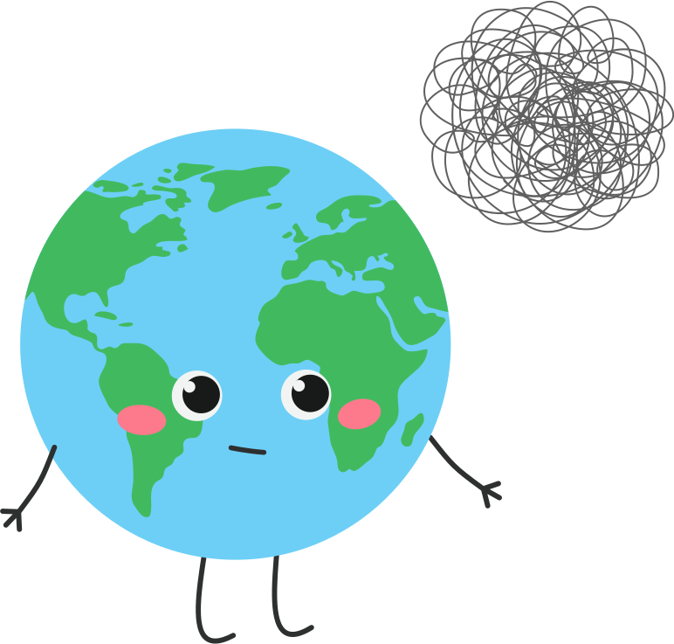
3. Cảm nhận bài hát
Các em hãy nêu cảm nhận của mình sau khi nghe tác phẩm “Bài ca hy vọng” của nhạc sĩ Văn Ký

Slide 10
LUYỆN TẬP
Các em hãy ôn tập bài hát “Những ước mơ” với các hình thức đã học theo nhóm

Slide 11
VẬN DỤNG
Các em hãy biểu diễn bài hát “Những ước mơ” trước lớp

Slide 12
HƯỚNG DẪN VỀ NHÀ
Luyện tập bài hát
“Những ước mơ” bằng các hình thức đã học
Tìm hiểu trước bài sau:
Nhạc cụ giai điệu

Slide 13
CẢM ƠN CÁC EM
ĐÃ LẮNG NGHE BÀI GIẢNG!

